Slide 1
PROŠNJA SKOZI MEDPREDMETNO POVEZAVO MED SLOVENŠČINO IN ANGLEŠČINO
Fleksibilni predmetnik in aktualni izzivi osnovne šole,
Podčetrtek, 29. in 30. 9. 2011
Teo Pucko
OŠ Prežihovega Voranca Bistrica
Medpredmetna razvojna skupina za jezike

Slide 2
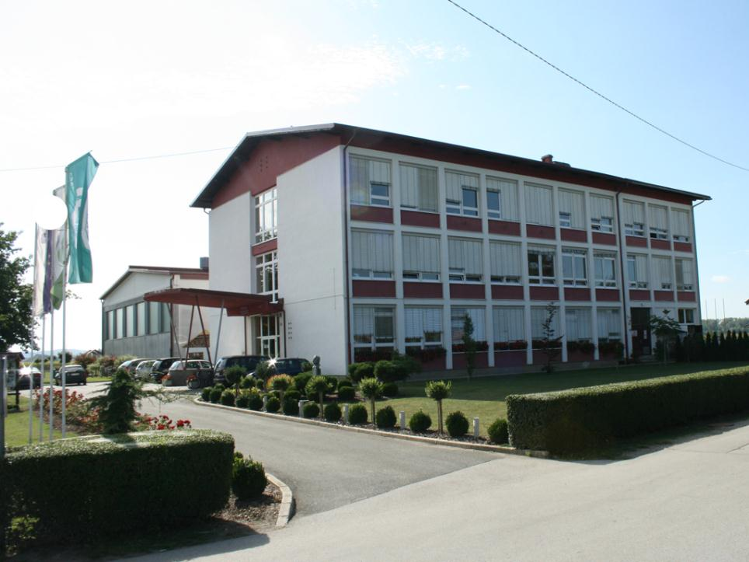

Slide 3
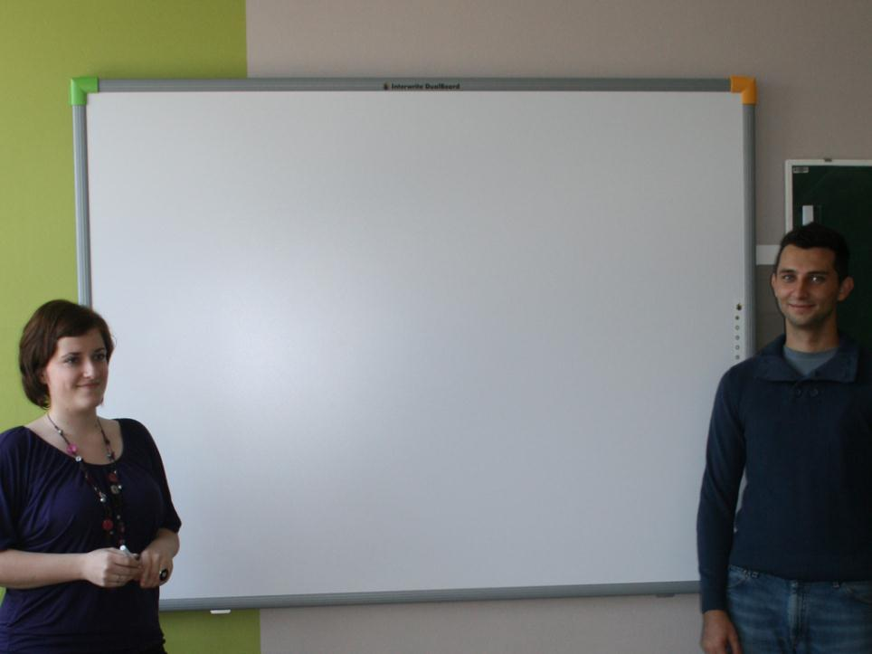
9. razred
13 učencev
slovenščina in angleščina kot obvezni drugi tuji jezik
PROŠNJA

Slide 4
Cilji
pripraviti učence za vstop na trg dela
spoznavanje postopka prijave
zapis prošnje
zapis življenjepisa
celostno obravnavati temo
vzpodbujati aktivnost učencev
smiselno uporabiti IKT

Slide 5
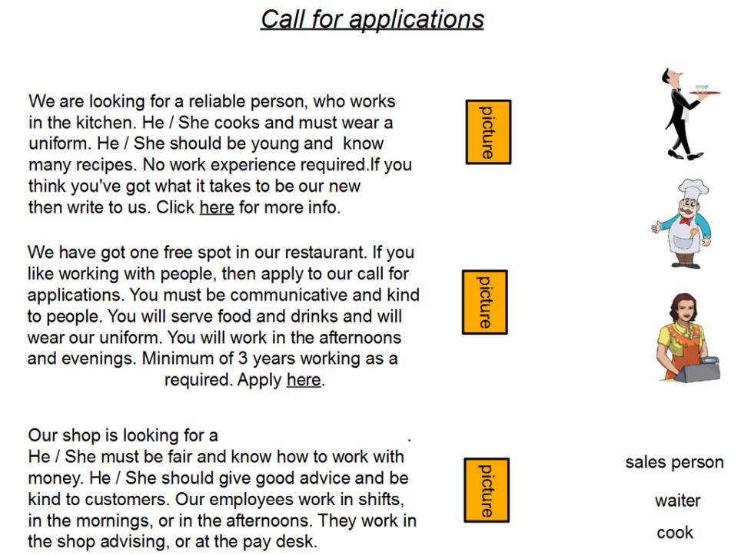
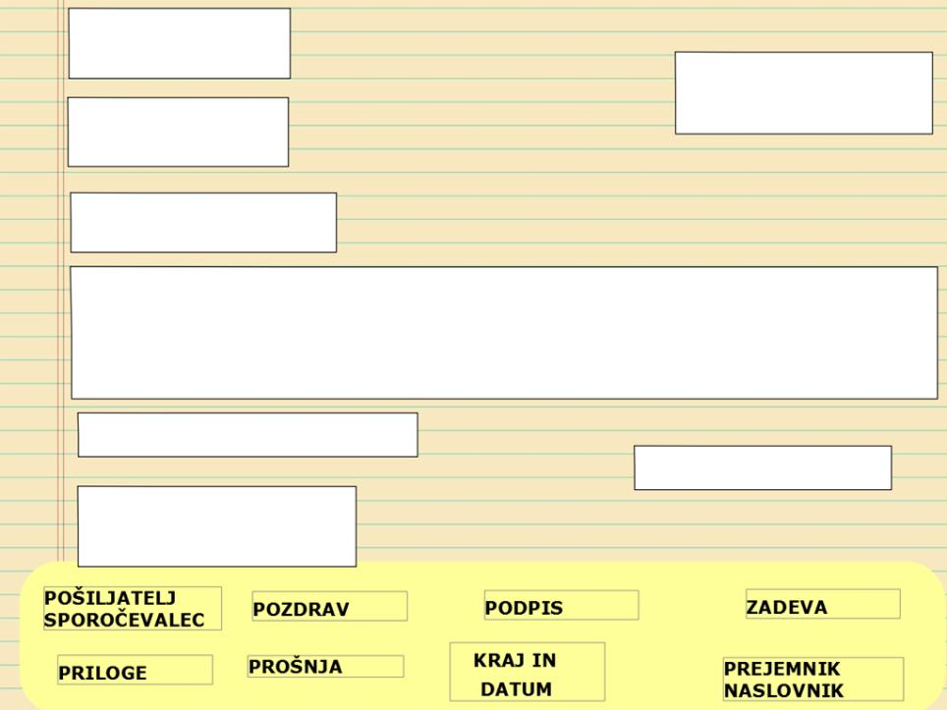
Potek ure
sestavljanje opisov poklicev v angleščini (v skupinah)
pogovor o postopku zaposlovanja
dopolnjevanje angleških razpisov (i-tabla)
obravnava dokumentacije za prijavo na delovno mesto
prošnja v slovenščini (i-tabla)
Europass obrazec za življenjepis v angleščini

Slide 6
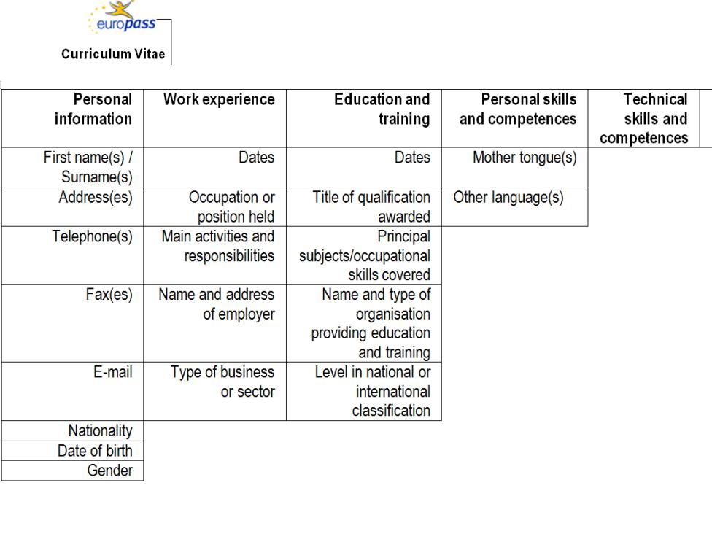
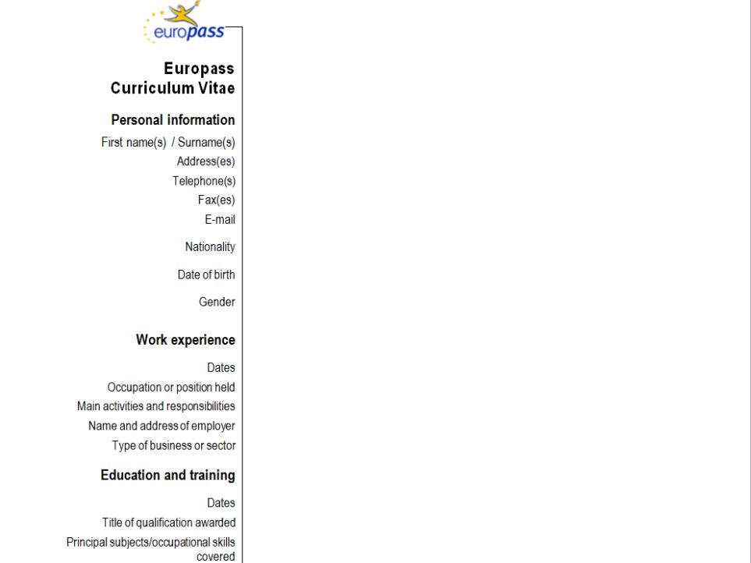
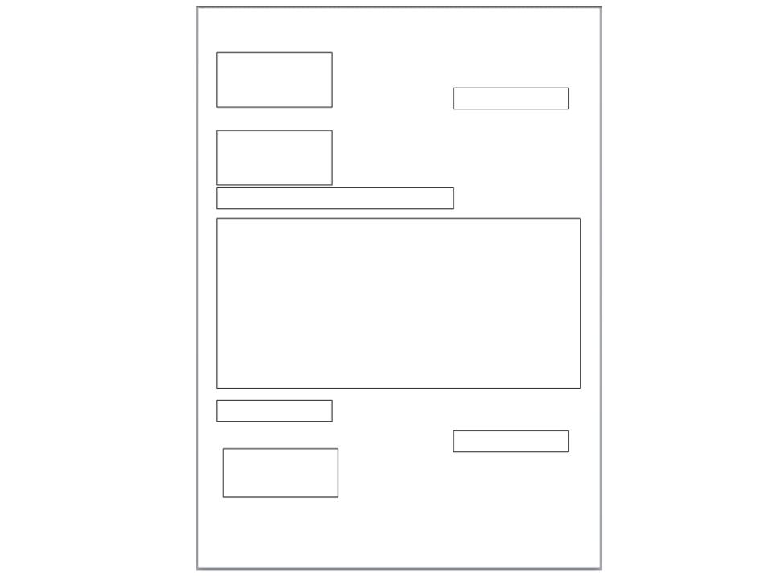
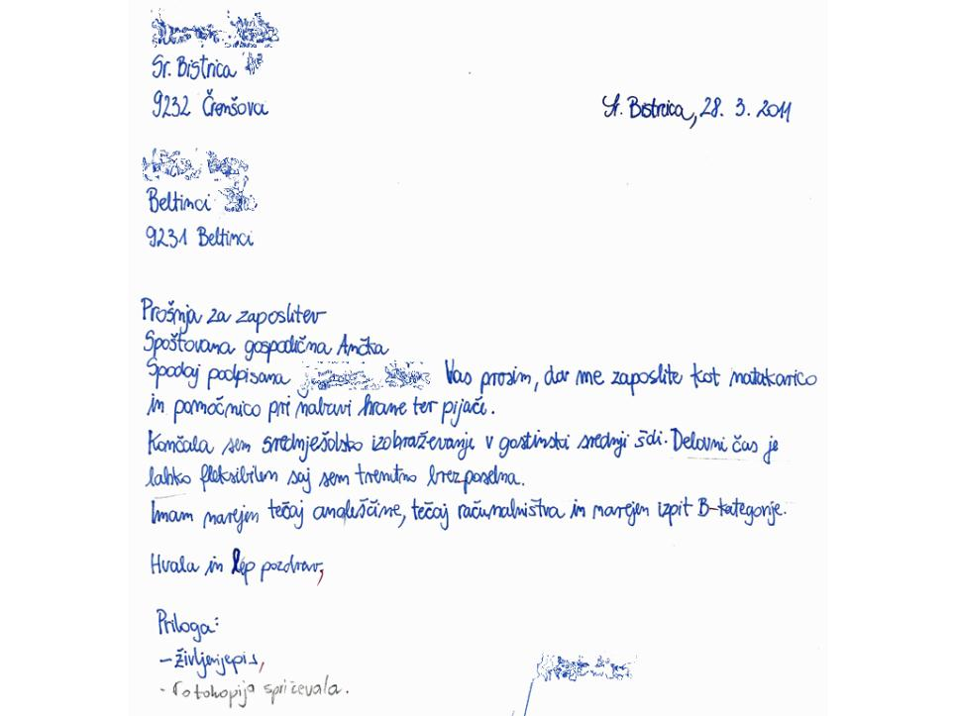
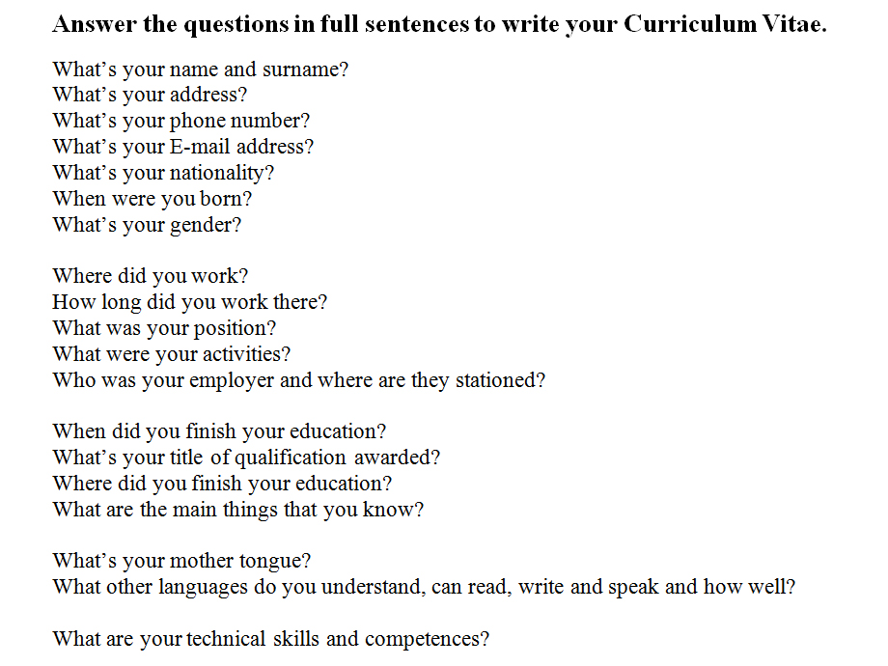
Potek ure
zapis ključnih točk razpisa na kartonček
učenci jih zamenjajo
priprava prijavne dokumentacije
slovenska prošnja (diferencirana naloga)
angleški življenjepis (diferencirana naloga)
priprava pisemske ovojnice (razlaga na i-tabli)
evalvacija v paru in poročanje

Slide 7
Rezultati in ugotovitve
realizacija ciljev
zadovoljstvo učiteljev in učencev
pomembnost vsebine za življenje
medpredmetne povezave smiselne znotraj fleksibilnega predmetnika
IKT in diferenciacija povečujeta aktivnost učencev

